Slide 1

KÍNH CHÀO QUÝ THẦY CÔ
VỀ DỰ
TIẾT HỌC MĨ THUẬT LỚP 4C
Giáo viên: Nguyễn Thị Biên
Trường: Tiểu học Đoàn Lập

Slide 2
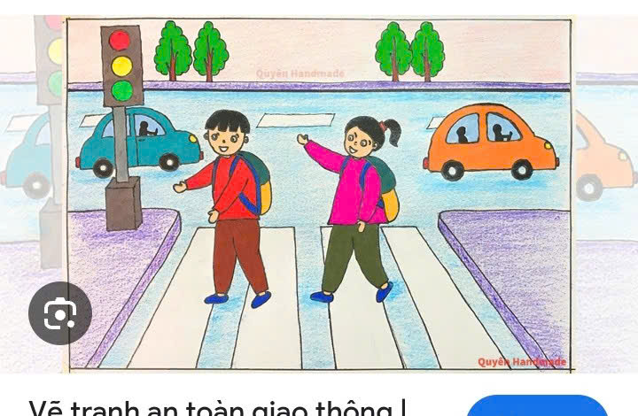

Slide 3
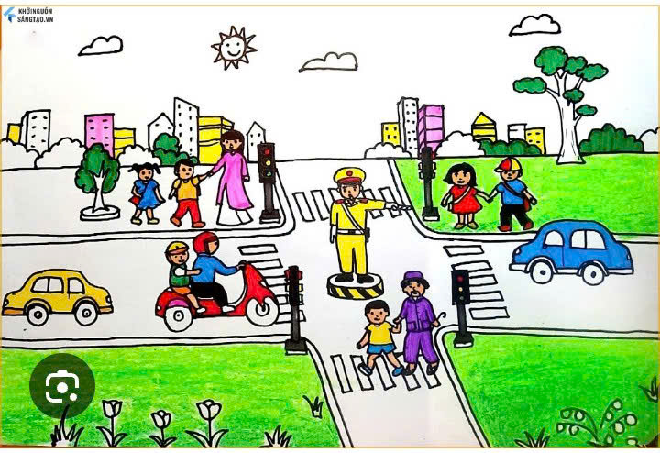

Slide 4
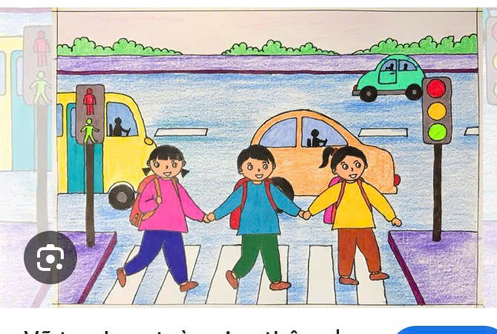

Slide 5
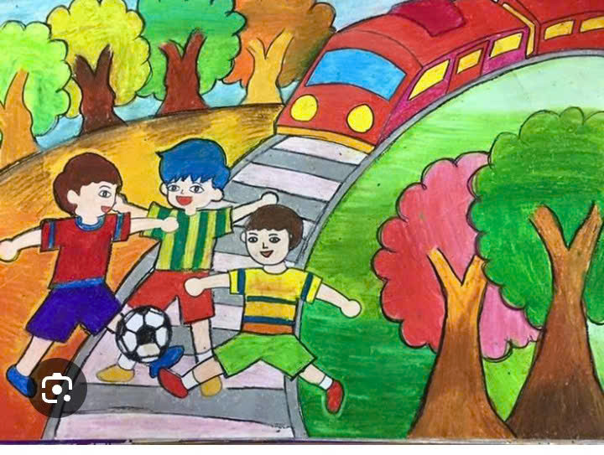

Slide 6


Slide 7
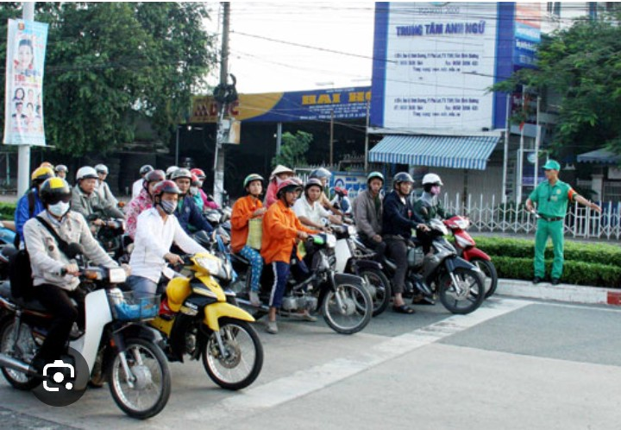

Slide 8
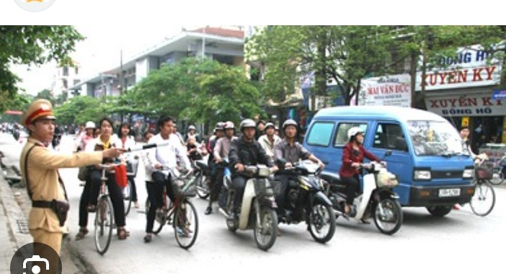

Slide 9
